Slide 1
Sestra pamětnice
Kristýna Rottová
3. lékařská fakulta Univerzita Karlova všeobecná sestra, 3. ročník, prezenční studium

Slide 2
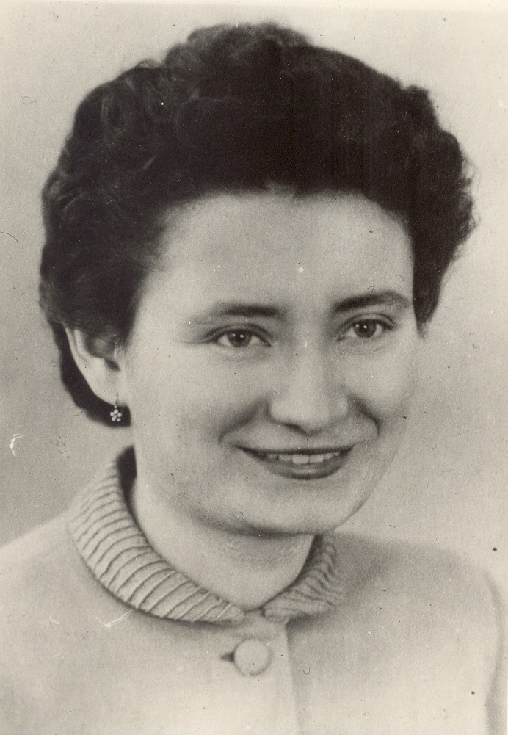
Babička Jaroslava za mlada

Slide 3
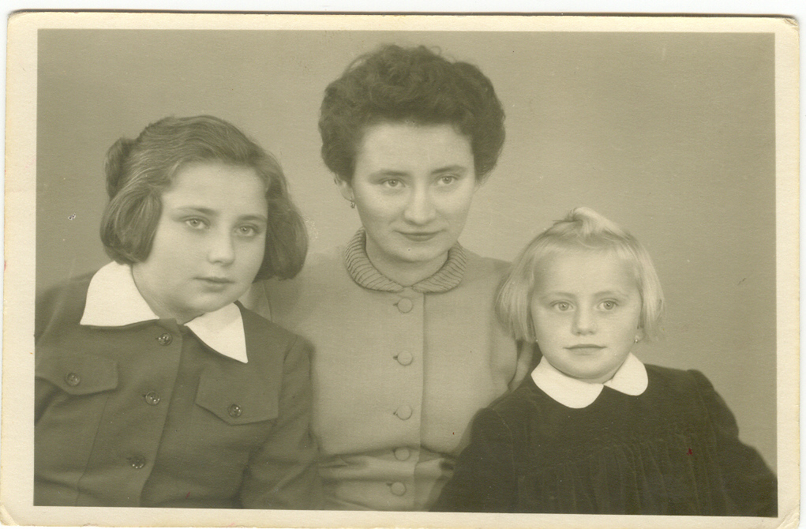
Babička (uprostřed) se svými sestrami Evou a Martou

Slide 4
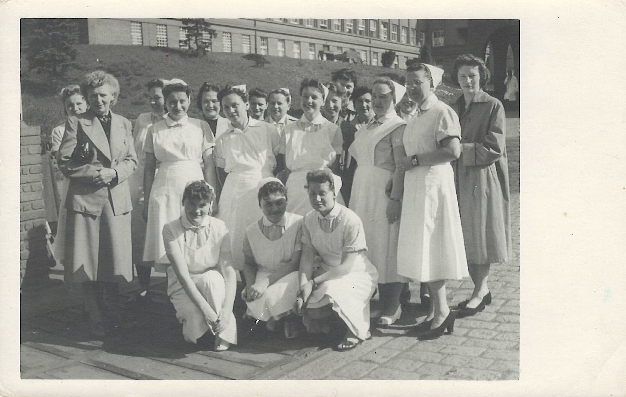
Skupinová fotografie – berounská nemocnice

Slide 5
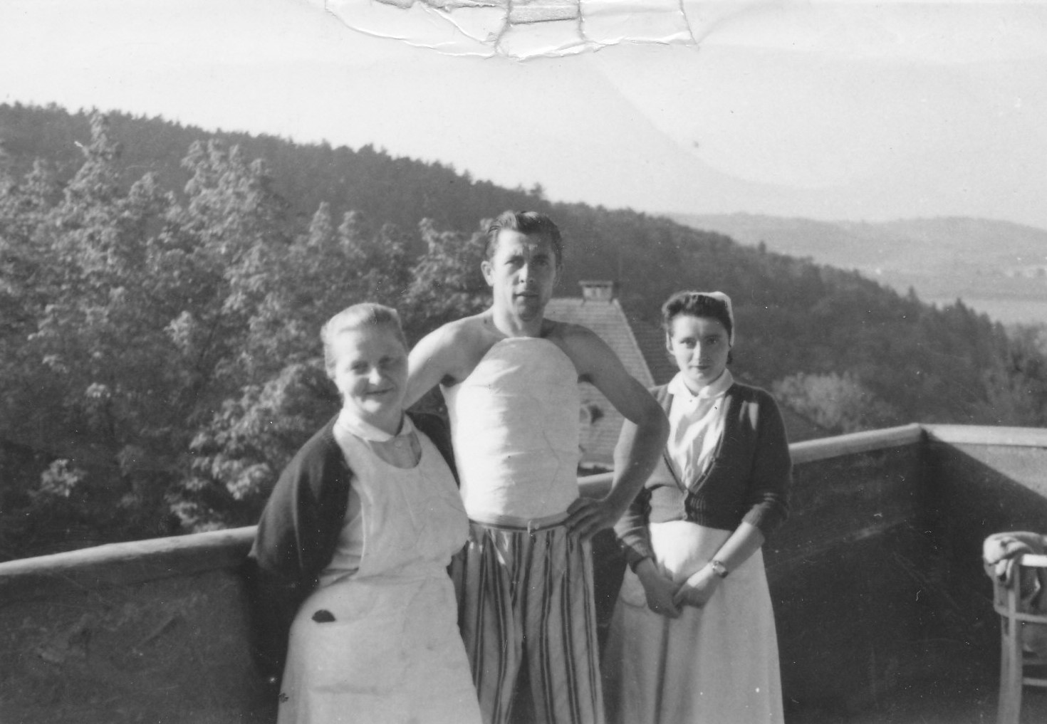
Babička s pacientem a se spolupracovnicí

Slide 6
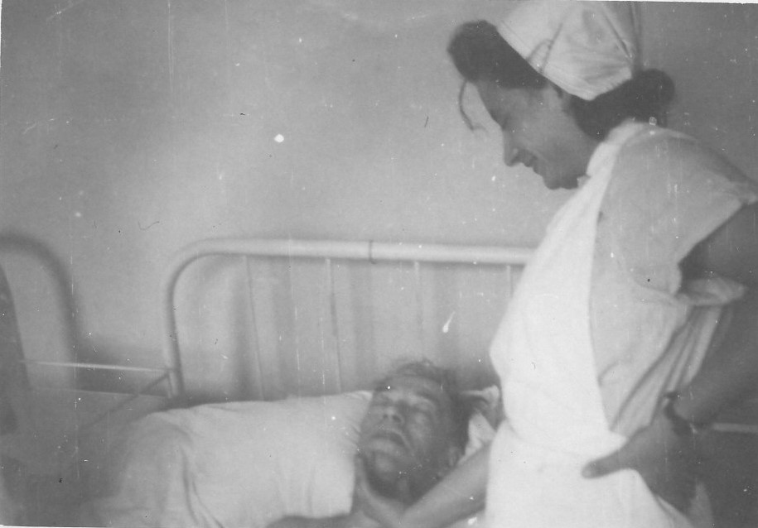
Babička s pacientem po operaci – dříve se pacientům probouzejícím se z narkózy na pokoji musela držet hlava v mírném záklonu, aby nedošlo k zapadnutí jazyka a případnému dušení

Slide 7
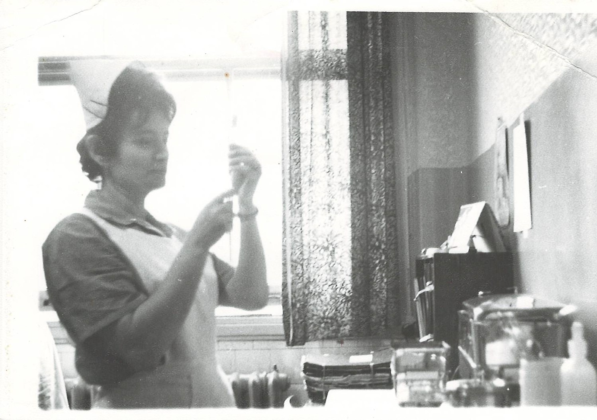
Příprava injekce

Slide 8
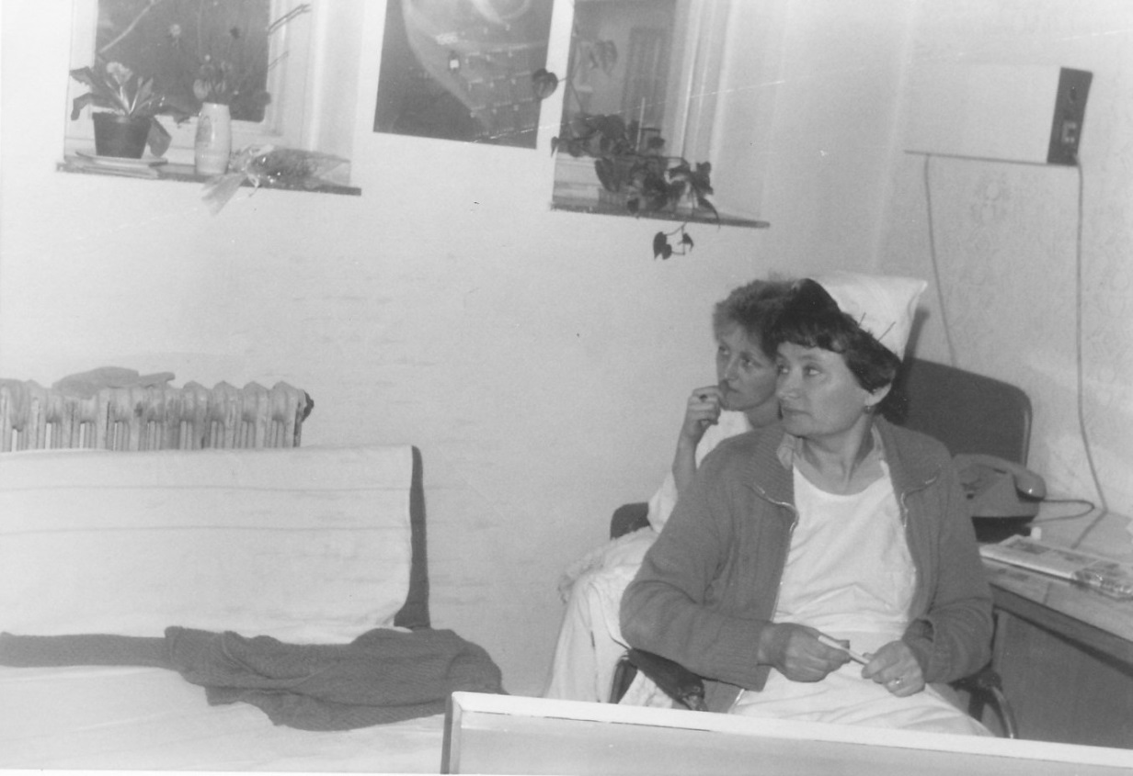
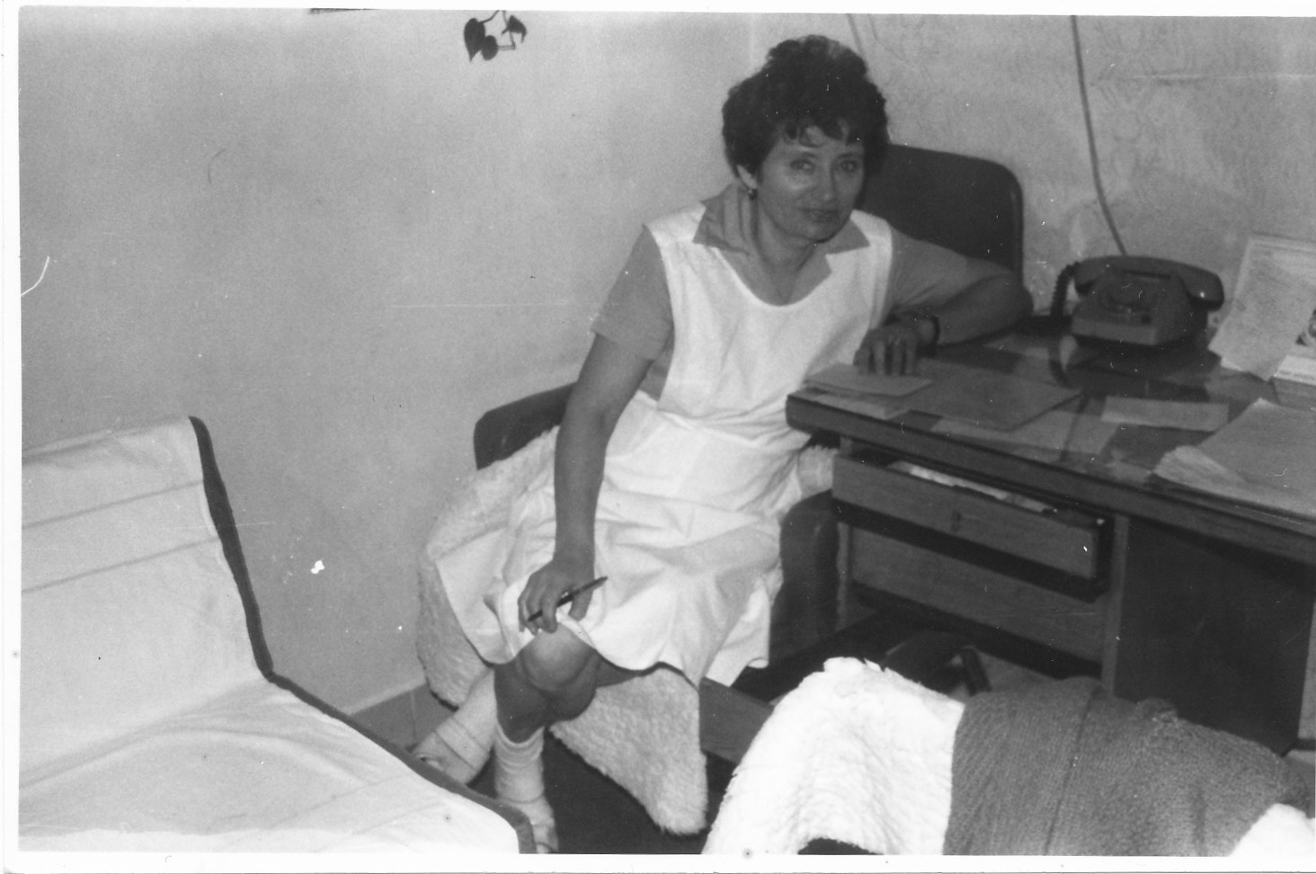
Babička v zaměstnání

Slide 9
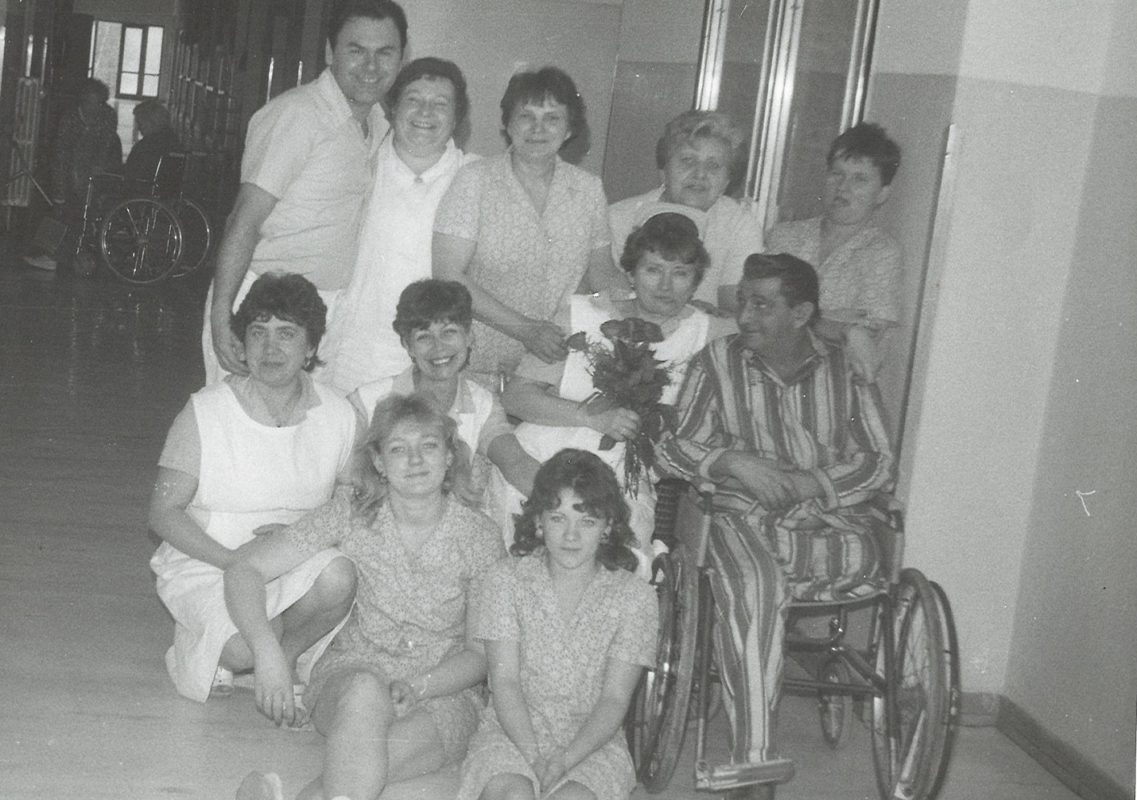
Skupinová fotografie na oddělení LDN

Slide 10
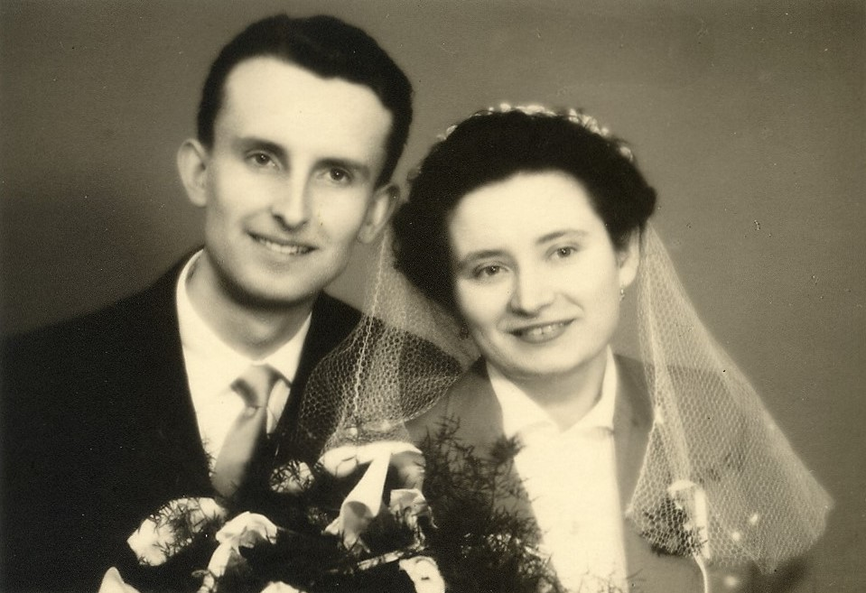
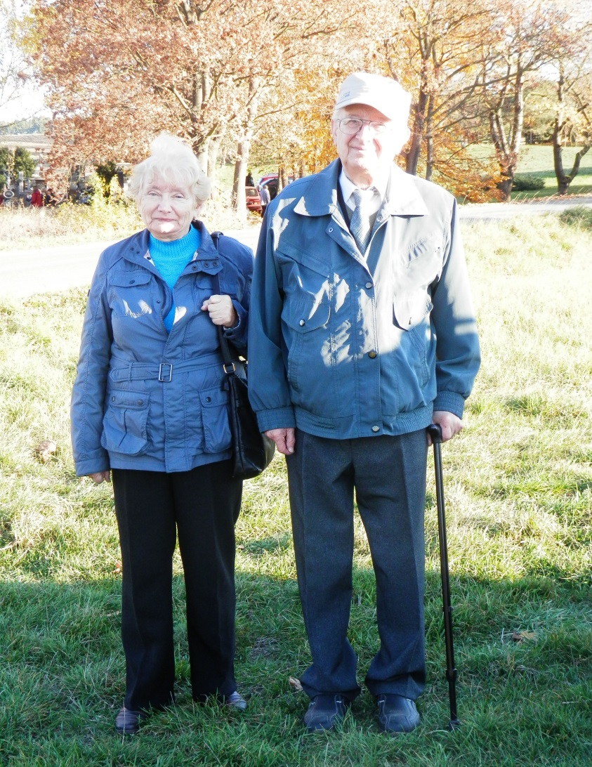
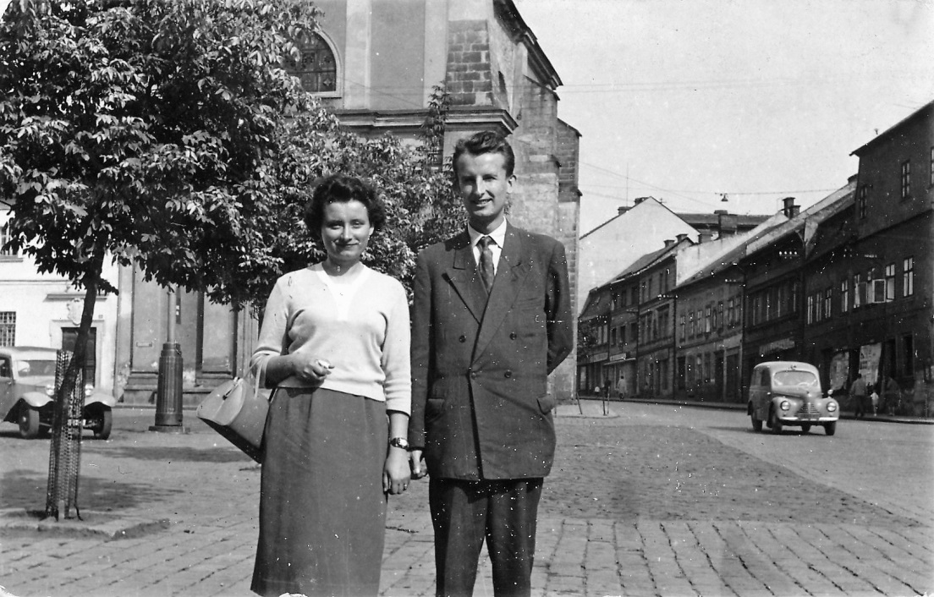
Babička s manželem Jaroslavem

Slide 11
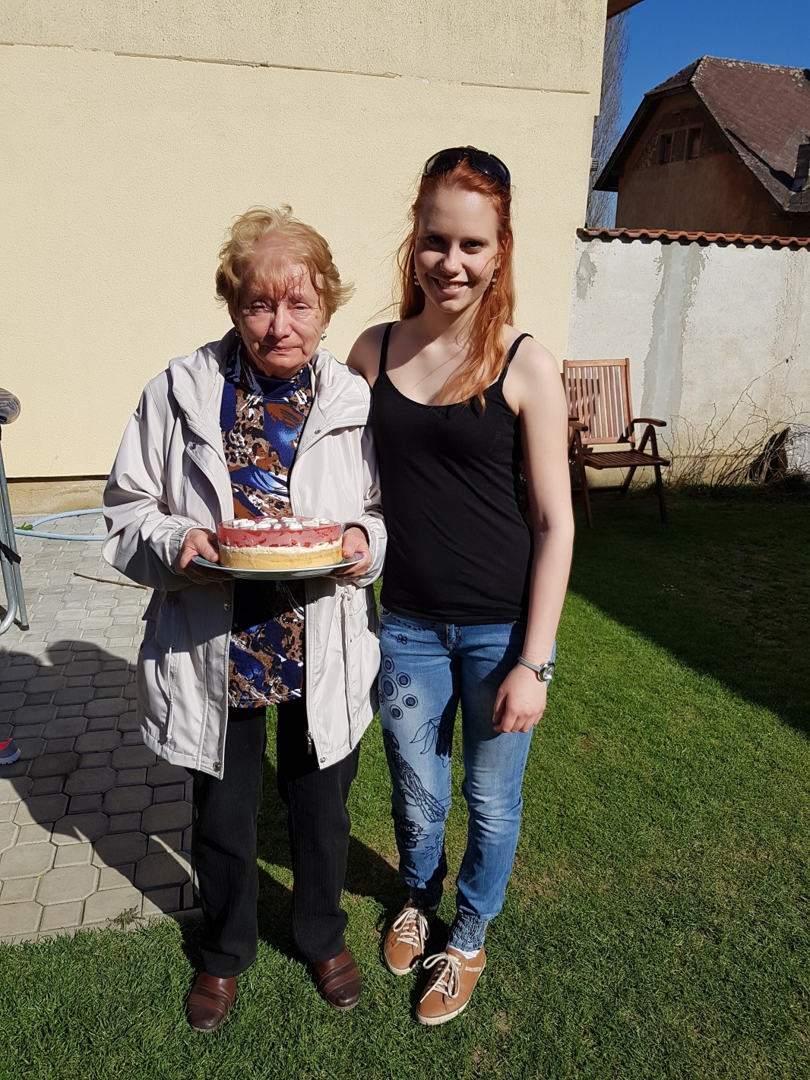
Společně s babičkou na oslavě osmdesátin (2018)

Slide 12
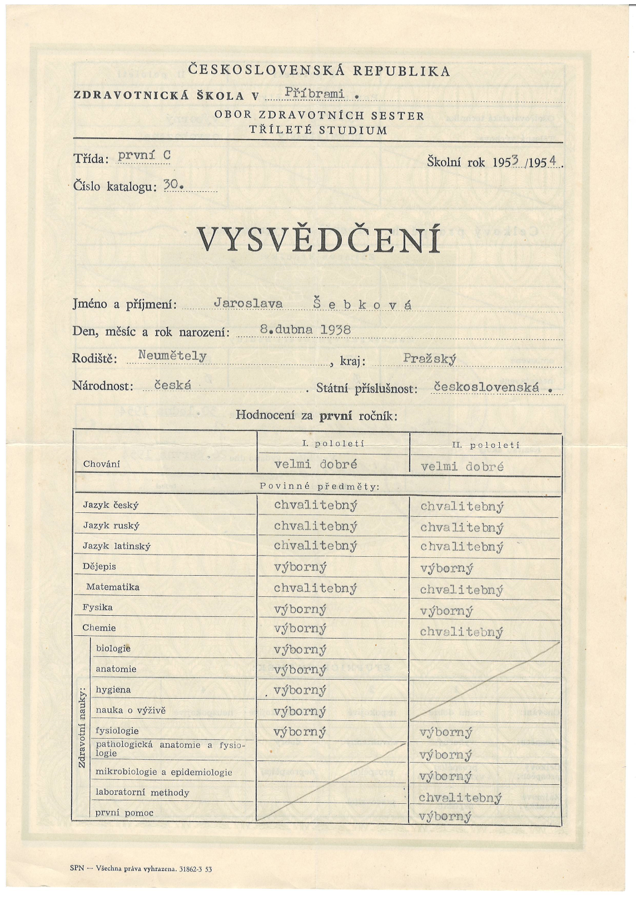
Vysvědčení – zdravotnická škola v Příbrami, 1. ročník

Slide 13
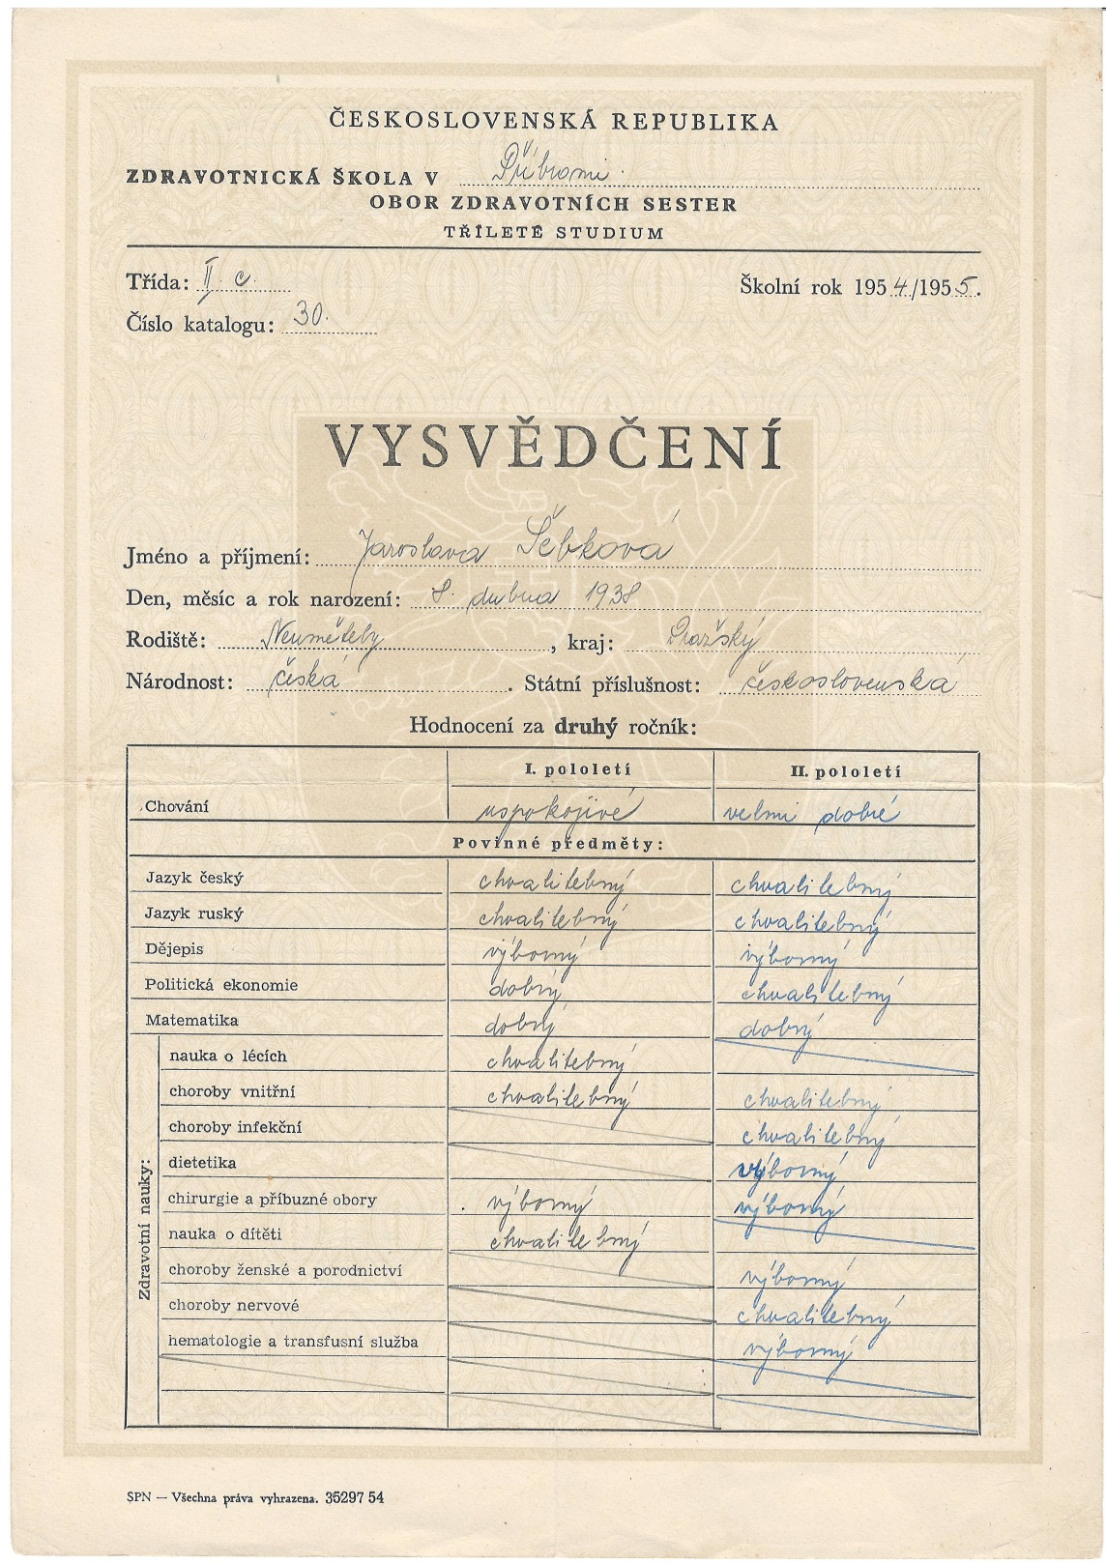
Vysvědčení – zdravotnická škola v Příbrami, 2. ročník

Slide 14
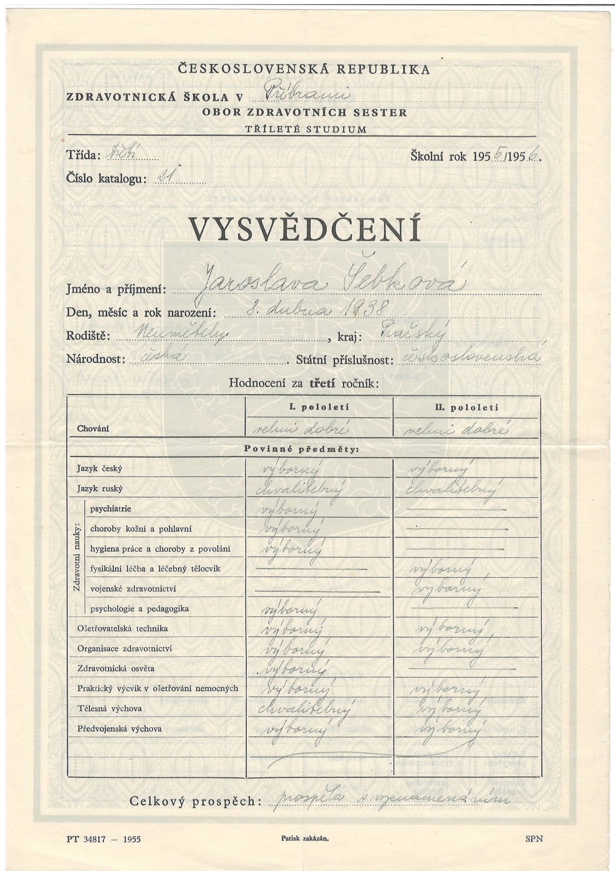
Vysvědčení – zdravotnická škola v Příbrami, 3. ročník

Slide 15
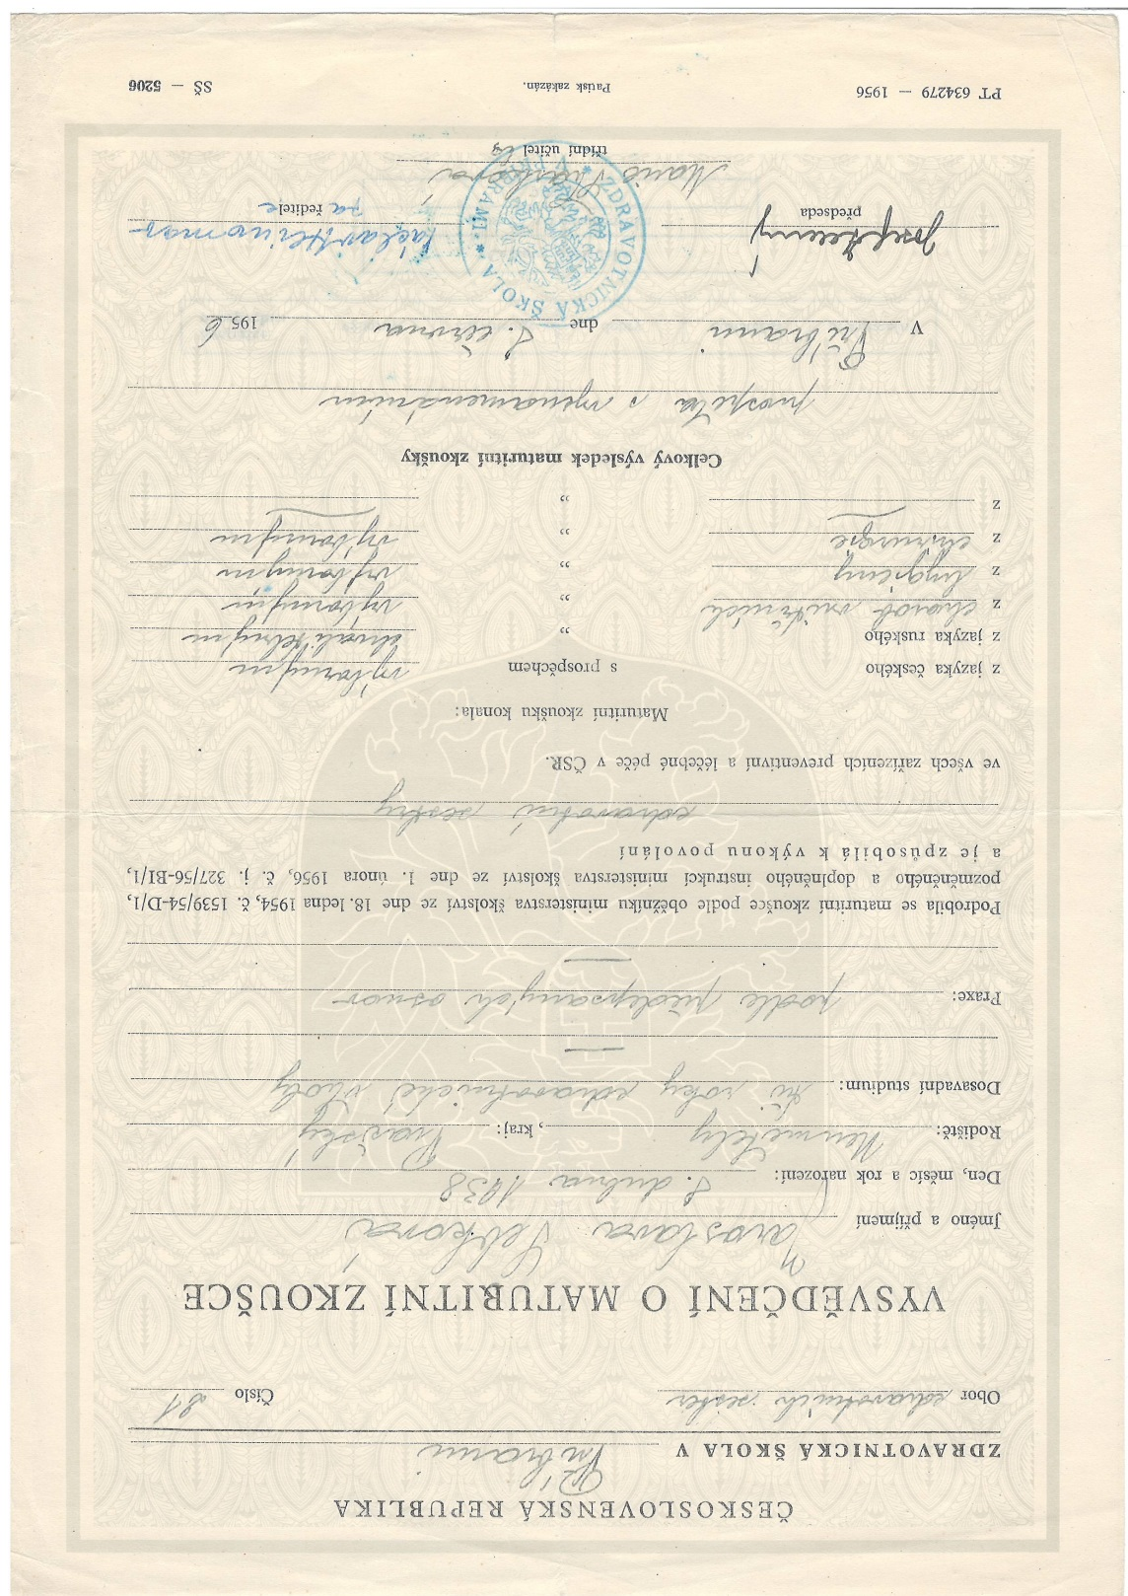
Maturitní vysvědčení

Slide 16
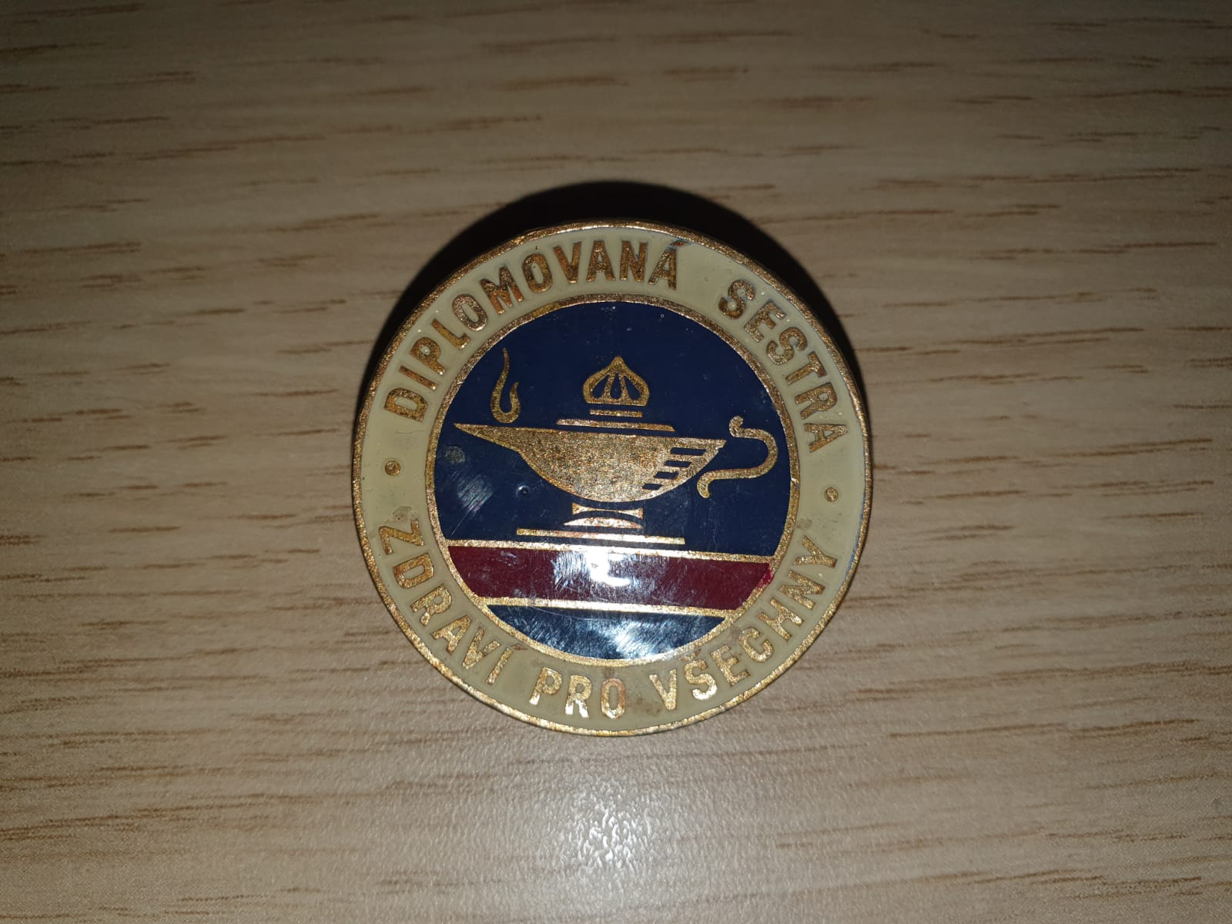
Odznak diplomované sestry, který babička dostala buď to rovnou po složení maturitní zkoušky a nebo při nástupu do zaměstnání – již si nepamatuje

Slide 17
Děkuji za pozornost!

